Slide 1
Project BOB
제 3 회 [설계 회의]
회의 일시 : 2021.06.11(금)
회의 참가 멤버 : 강성연, 김인철
회의 진행 시간 : 1시간45분
회의 시작 시간 : 20시30분 ~ 22시15분

Slide 2
2021.06.12
15:00
문서 편집 : 김인철
회의 목표
1. ‘Github’ 를 이용한 프로젝트 관리 [담당 : 박성환]
2. 부트스트랩을 이용한 웹 디자인 참조 및 구상 [담당 : 강성연]
3. 프로그램에 활용할 지도 API 조사 [담당 : 김인철]
4. 데이터베이스 추가&수정 사항
5. 메뉴 추천 알고리즘 구상

Slide 3
2021.06.12
1. ‘Github’ 를 이용한 프로젝트 관리 [담당 : 박성환]
Content

Slide 4
2021.06.12
1. ‘Github’ 를 이용한 프로젝트 관리 [담당 : 박성환]
Content

Slide 5
2021.06.12
2. 부트스트랩을 이용한 웹 디자인 참조 및 구상 [담당 : 강성연]
Content

Slide 6
2021.06.12
2. 부트스트랩을 이용한 웹 디자인 참조 및 구상 [담당 : 강성연]
Content

Slide 7
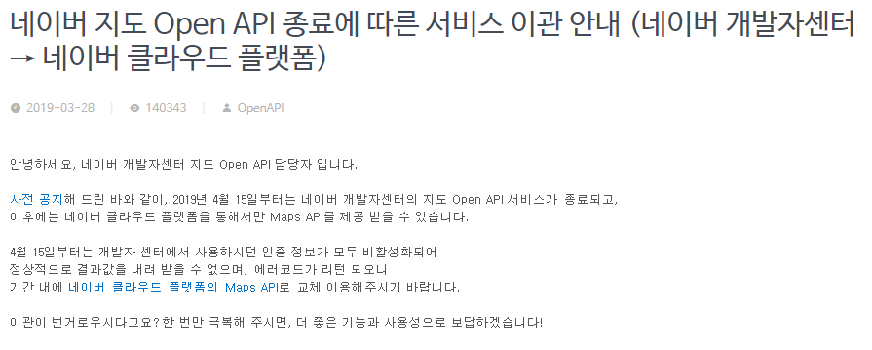
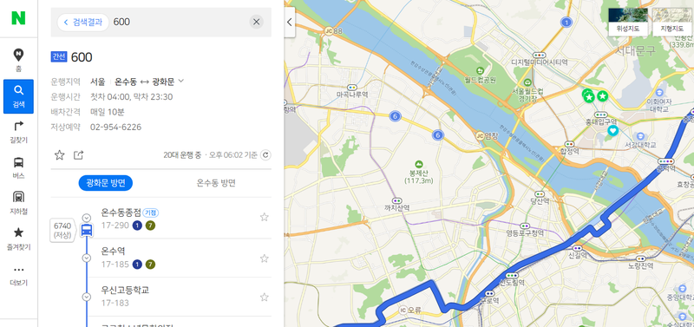
2021.06.12
3. 프로그램에 활용할 지도 API 조사 [담당 : 김인철]
ⓛ Naver Map API
전체 무료에서 부분 무료로 전환되었음, 받은 API 키에서 사용 횟수가 어느정도 누적이 되면
그 다음부터는 유료 전환되는 시스템
장점은 사용자에게 친숙한 디자인, 국내에서 만든 API이기 때문에 해당 지역과 지점에 대해
상당히 많은 정보를 얻을 수 있다. 또한 NAVER DEVELOPMENT 홈페이지에서 많은 예제를
직접 보여주어 코드를 끌어다가 쓸 수 있다.
(https://m.blog.naver.com/n_cloudplatform/222012109447)

Slide 8
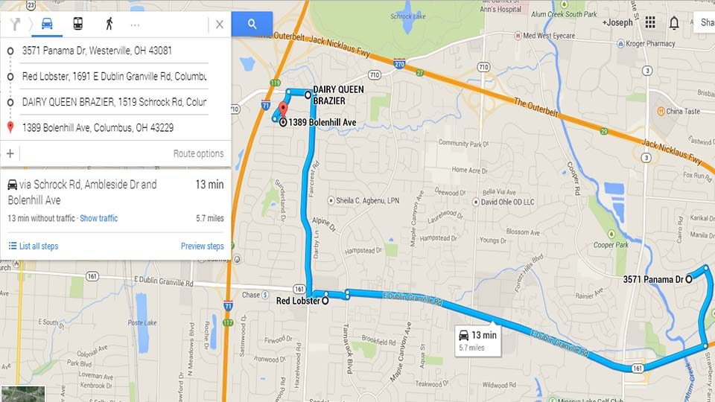
2021.06.12
3. 프로그램에 활용할 지도 API 조사 [담당 : 김인철]
② Google Map API
일단 유료 아닌 무료 정책, 저희같이 소규모 개발자 같은 경우에는 99.99% 무료로 사용할 수 있음
단점은 무료로 사용해도 구글에서 공식적으로 알려주는 API 설명이 우리에겐 굉장히 사용하기 점이다.
(https://happist.com/568746/%EA%B5%AC%EA%B8%80%EB%A7%B5-%ED%99%9C%EC%9A%A9%EB%B2%95-%EA%B5%AC%EA%B8%80%EB%A7%B5-api-key-%EB%B0%9C%EA%B8%89%EB%B0%A9%EB%B2%95)

Slide 9
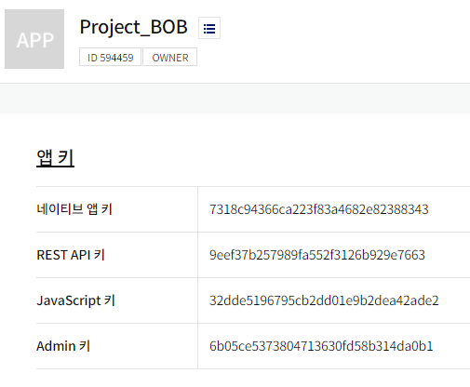
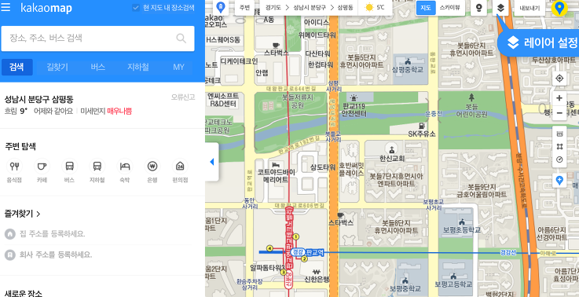
2021.06.12
3. 프로그램에 활용할 지도 API 조사 [담당 : 김인철]
③ KAKAO MAP API
장점은 정말 쉬운 키 발급, 찾아보려고만 했는데 정신차리고 보니 키발급이 되어있음..
전부 부담없는 무료에 KAKAO DEVELOPMENT 에서 네이버와 마찬가지로 여러 예제들을
보여주고 있음.
옛날에 만든 네이버 지도랑 비교하면 좀 더 세련된 느낌이 있기는함.

Slide 10
2021.06.12
4. 데이터베이스 추가&수정 사항
① 비서 테이블
② 다수의 인스턴스를 보유한 속성에 대한 정규화 작업
③ 현재 구상 중인 기능들에 대해 음식점 테이블이 의미가 있는 테이블인지에 대해
+) 메뉴 테이블에 매움정도 속성추가

Slide 11
2021.06.12
4. 데이터베이스 추가&수정 사항
content

Slide 12
2021.06.12
5. 메뉴 추천 알고리즘 구상
유저 정보
유저식별번호 | PK FK
알러지 정보
맵기 강함
재료 호불호
음식점
음식점 이름 | PK
음식점 테마 | NN
전화번호
주차공간 여부
주소
영업시간
포장 여부
김인철
1) 각 테이블 별로 사용자가 메뉴를 선택할 때 영향을 주는 요소를 추출
- 알러지 정보, 맵기 강함, 재료 호불호, 음식점 테마, 주차공간 여부
영업시간, 포장여부, 가격, 조리시간, 알러지 재료, 주재료
2) 각 요소들을 [필수 우선순위], [선택 우선순위], [유저 우선순위] 로 분류 [필수 우선순위] 에 적합하지 않은 메뉴 데이터를 걸러낸 뒤,
[선택 우선순위] 와 [유저 우선순위] 를 고려하여 사용자에게 메뉴를 추천
선택 우선순위는 상황에 따라 달라지는 환경요소들(인원수, 조리시간 등)
에 대한 요소들이며 유저 우선순위는 유저 고유의 불변요소(맵기 강함, 재료
호불호 등)에 대한 요소이다.
메뉴
메뉴 이름 | PK
음식점 이름 | PK FK
가격
조리시간
알러지 재료
주재료

Slide 13
2021.06.12
5. 메뉴 추천 알고리즘 구상
김인철
[필수 요소]
[선택 요소] [유저 요소]
우선 순위 | 요소 | 관계 요소 | 비고
1 | 영업 시간
2 | 알러지 정보 | 알러지 재료
3 | 포장여부
4 | 주차공간 여부
우선 순위 | 요소 | 관계 요소 | 비고
1 | 주차 공간 여부
2 | 음식점 테마
3 | 조리시간
4 | 가격 | ‘가성비’
5 | 재료 호불호 | 선택적 재료 호불호
우선 순위 | 요소 | 관계 요소 | 비고
1 | 맵기 강함
2 | 주재료 | 재료 호불호

Slide 14
2021.06.12
5. 메뉴 추천 알고리즘 구상
김인철
[필수 요소]
[선택 요소] [유저 요소]
추가적으로 데이터베이스의 데이터가 아닌 코드단위에서 사용자의 현재
위치에 대한 환경정보(날씨,기온,습도,거리)를 가져와서 메뉴 선정에 영향을 준다.
그래서 생각한 방법 : 데이터베이스에서 [메뉴]테이블에서
“태그“ VARCHAR(200) 을 선언하고 사용
EX) 냉면에 대한 태그 추가
태그 += “#더울때“, 태그 +=“#면”, 태그+=“#시원함“
태그 -> #더울때#면#시원함
코드 단위에서 태그 문자열을 전부 불러와서 #단위로 끊어 태그를 읽어들임
우선 순위 | 요소 | 관계 요소 | 비고
1 | 영업 시간
2 | 알러지 정보 | 알러지 재료
3 | 포장여부
4 | 주차공간 여부
우선 순위 | 요소 | 관계 요소 | 비고
1 | 주차 공간 여부
2 | 음식점 테마
3 | 조리시간
4 | 가격 | ‘가성비’
5 | 재료 호불호 | 선택적 재료 호불호
우선 순위 | 요소 | 관계 요소 | 비고
1 | 맵기 강함
2 | 주재료 | 재료 호불호

Slide 15
2021.06.12
5. 메뉴 추천 알고리즘 구상
김인철
[필수 요소] [코드 단위 요소]
[선택 요소] [유저 요소]
우선 순위 | 요소 | 관계 요소 | 비고
1 | 영업 시간
2 | 알러지 정보 | 알러지 재료
3 | 포장여부
4 | 주차공간 여부
우선 순위 | 요소 | 관계 요소 | 비고
- | 날씨 | https://showyourself.tistory.com/6
- | 기온
- | 습도
- | 거리 | https://apis.map.kakao.com/web/sample/calculatePolylineDistance/
우선 순위 | 요소 | 관계 요소 | 비고
1 | 주차 공간 여부
2 | 음식점 테마
3 | 조리시간
4 | 가격 | ‘가성비’
5 | 재료 호불호 | 선택적 재료 호불호
우선 순위 | 요소 | 관계 요소 | 비고
1 | 맵기 강함
2 | 주재료 | 재료 호불호

Slide 16
2021.06.12
5. 메뉴 추천 알고리즘 구상
강성연
------------------------------------------------------
기온
------------------------------------------------------
높은날 : 차가운 음식, 열대지역 음식(동남아음식)
보통(15~23) : 모든음식
낮은날 : 따뜻한 음식, 국물
모든 경우에 : 온도와 상관없는 음식
------------------------------------------------------
습도
------------------------------------------------------
낮은날 -> 건조 -> 국물음식
높은날 -> 짜증 -> 자극적인 음식(매운음식)
튀김 X (눅눅)

Slide 17
2021.06.12
5. 메뉴 추천 알고리즘 구상
강성연
실내의 쾌적함을 유지하려면 온도 외에도 습도를 고려해야 하는데
습도가 30% 미만이거나 80% 이상이면 좋지 않고,
40~70% 정도면 대체로 쾌적함을 느낄 수 있다.
실제로 쾌적함을 주는 습도는 온도에 따라 달라지는데
15℃에서는 70% 정도,
18~20℃에서는 60%,
21~23℃에서는 50%,
24℃ 이상에서는 40%가 적당한 습도라고 한다.
------------------------------------------------------
TMI
------------------------------------------------------
미국의 기후학자 톰(E. C. Thom)이 1959년에 고안하여 발표
불쾌지수 DI＝0.72(건구온도＋습구온도)＋40.6
(섭씨온도)
미국인 : DI 75∼80 일부
80∼85 모두
85 이상 모두 불쾌감
한국인 : DI 75∼80 10%
80∼83 50%
83 이상 모두 불쾌감
따라서 불쾌지수가 80 이상일 때는 업무를 중단하고 휴식을 취하는 것이 효율적이다.
------------------------------------------------------
마이페이지-다이어트 모드

Slide 18
2021.06.12
5. 메뉴 추천 알고리즘 구상
강성연
------------------------------------------------------
TMI
------------------------------------------------------
미국의 기후학자 톰(E. C. Thom)이 1959년에 고안하여 발표
불쾌지수 DI＝0.72(건구온도＋습구온도)＋40.6
(섭씨온도)
미국인 : DI 75∼80 일부
80∼85 모두
85 이상 모두 불쾌감
한국인 : DI 75∼80 10%
80∼83 50%
83 이상 모두 불쾌감
따라서 불쾌지수가 80 이상일 때는 업무를 중단하고 휴식을 취하는 것이 효율적이다.
------------------------------------------------------
마이페이지-다이어트 모드

